Slide 1
LABORATORIO DC MOTOR
Filippo salviati, Andrea Camnasio e Nicolò Petrino

Slide 2
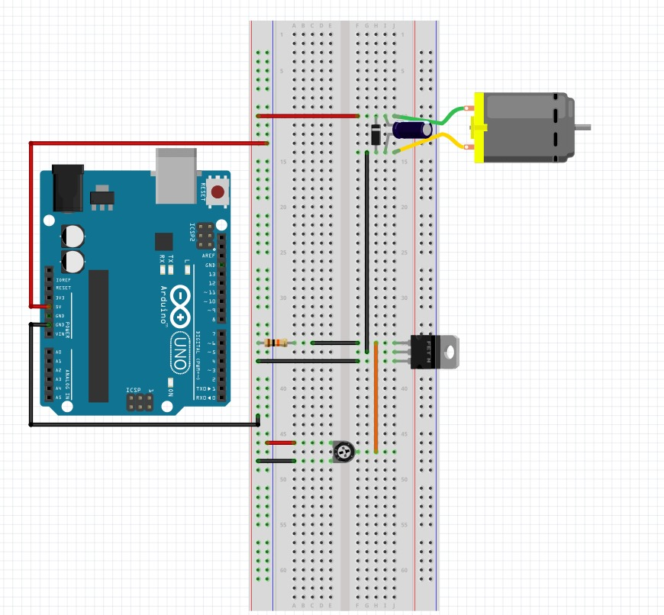
POTENZIOMETRO
Il potenziometro è costituito da un cilindro isolante su cui è fittamente avvolto un filo metallico con resistività opportuna, mentre le due estremità sono connesse a due morsetti. Longitudinalmente al cilindro e da un'estremità all'altra, scorre un cursore
recante un contatto strisciante sul filo, a sua volta collegato ad un morsetto.

Slide 3
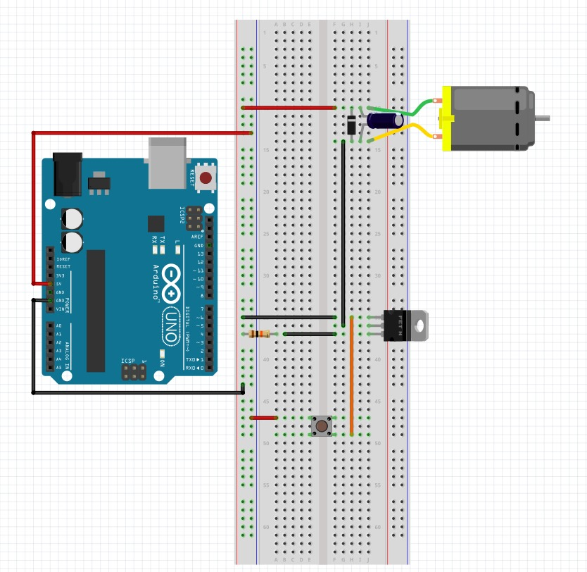
DC CON MOTORE E BOTTONE
COMPONENTI
jumper
resistenza da 10 k
motore elettrico
diodo
mosfet
condensatore

Slide 4
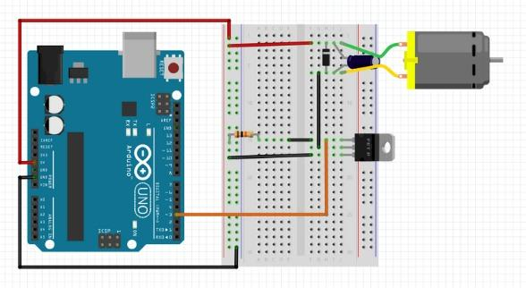
DC MOTOR BLINKING LED
const int led=3;
int fadeamount=5;
int luminosita=0;
void setup() {
// put your setup code here, to run once:
pinMode(led, OUTPUT);
}
void loop() {
// put your main code here, to run repeatedly:
luminosita=map(luminosita, 0, 255, 120, 255);
analogWrite(led, luminosita);
luminosita=luminosita+fadeamount;
if(luminosita==0 || luminosita==255){
fadeamount=-fadeamount;
delay(1000);
}

Slide 5
DC MOTOR COMANDATO DA MONITOR
int motorPin = 3;
void setup()
{
pinMode (motorPin, OUTPUT);
Serial.begin(9600);
while (! Serial);
Serial.println("Speed 0 to 255");
}
void loop()
{
if (Serial.available())
{
int speed = Serial.parseInt();
if (speed >= 0 && speed <= 255)
{
analogWrite(motorPin, speed);
}
delay(100);
}
}

Slide 6
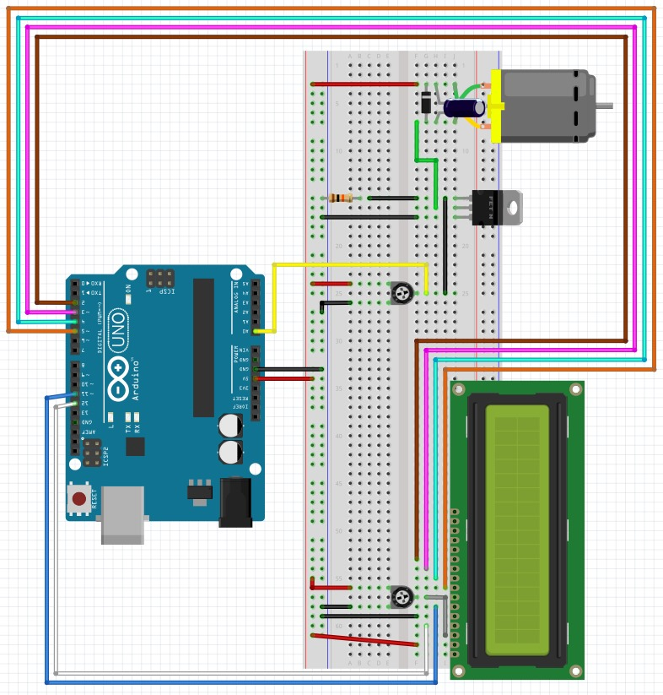
DC MOTOR CON SCHERMO LCD
int motorPin = 3;
void setup()
{
pinMode (motorPin, OUTPUT);
Serial.begin(9600);
while (! Serial);
Serial.println("Speed 0 to 255");
}
void loop()
{
if (Serial.available())
{
int speed = Serial.parseInt();
if (speed >= 0 && speed <= 255)
{
analogWrite(motorPin, speed);
}
delay(100);
}

Slide 7
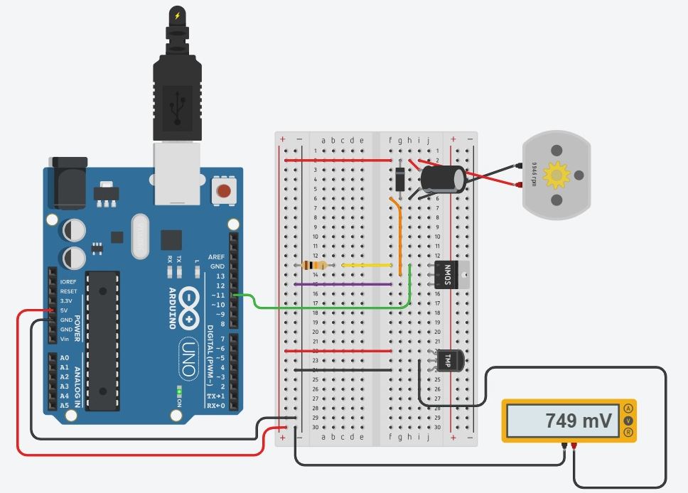
DC MOTOR AZIONATO CON LETTORE TEMPERATURA
void setup()
{
pinMode(A0, INPUT);
pinMode(11, OUTPUT);
}
void loop()
{
float value=analogRead(A0);
float volt=value*5/1023;
if (volt > 0,5){
digitalWrite(11, HIGH);
}
}

Slide 8
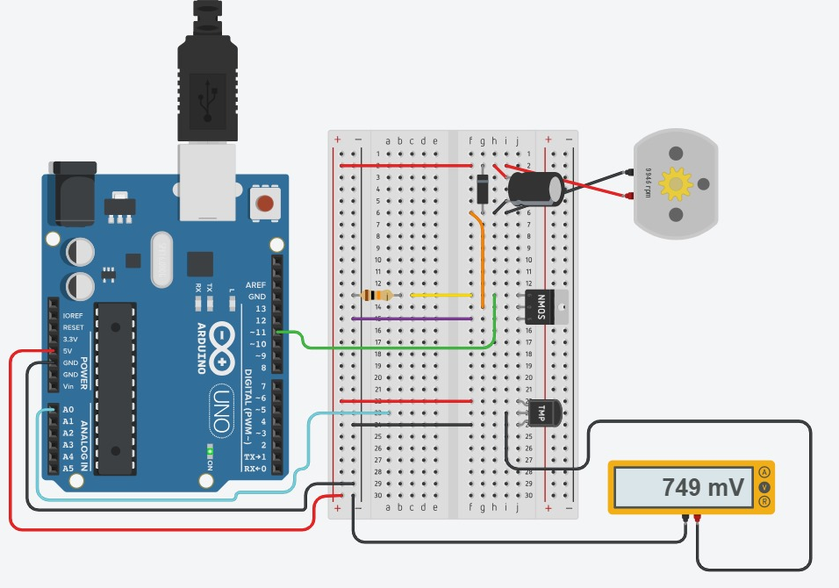
DC MOTOR AZIONATO CON LETTORE TEMPERATURA PROPORZIONALE
void setup()
{
pinMode(A1, INPUT);
pinMode(11, OUTPUT);
Serial.begin(9600);
}
void loop()
{
float value=analogRead(A1);
float volt=value*5/1023;
int speed=map(volt, 0, 0.8, 0, 255);
analogWrite(11, speed);
Serial.print(speed);
}

